Slide 1
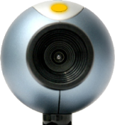
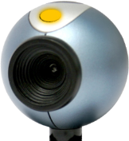
Marie aus Basel
Richard aus Basel
© Bing Maps

Slide 2
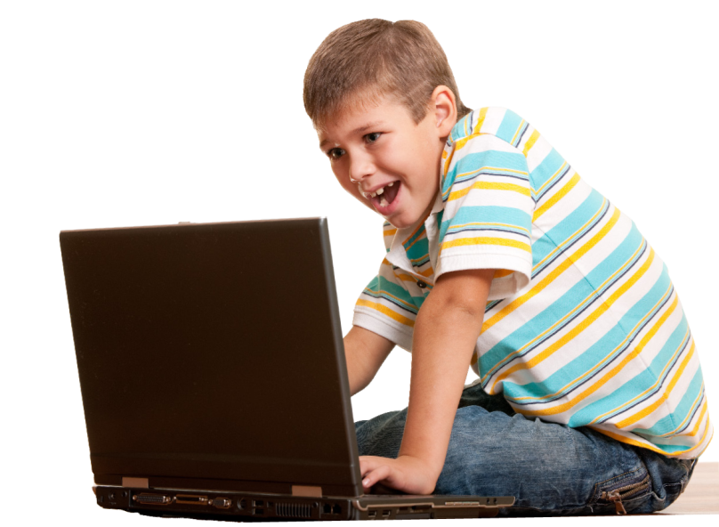
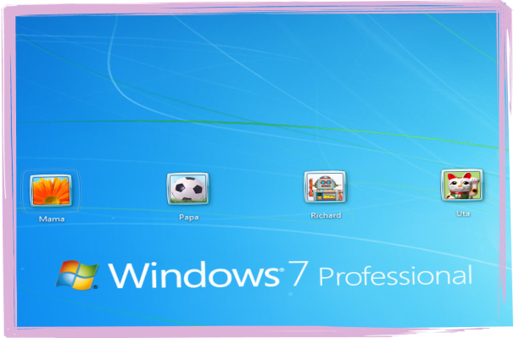
Richard und Marie langweilen sich zu Tode. Sie
wissen, dass Richards 15-jährige Schwester Uta coole Spiele auf dem PC hat. Also versuchen sie durch einfaches Ausprobieren Zugang zu ihrem Nutzerkonto zu bekommen.

Slide 3
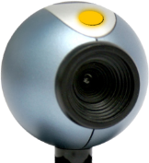
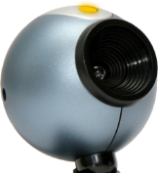
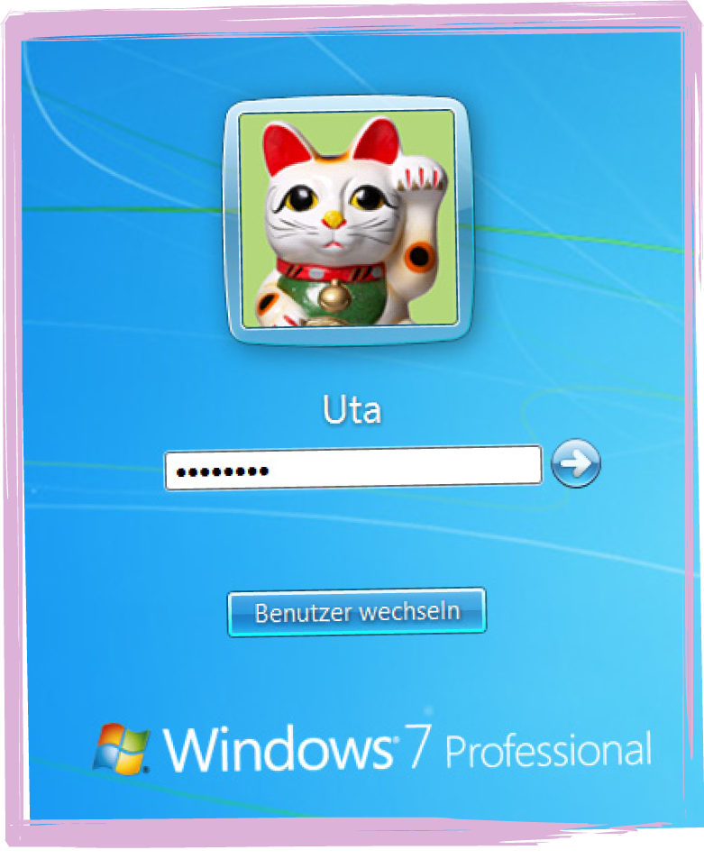
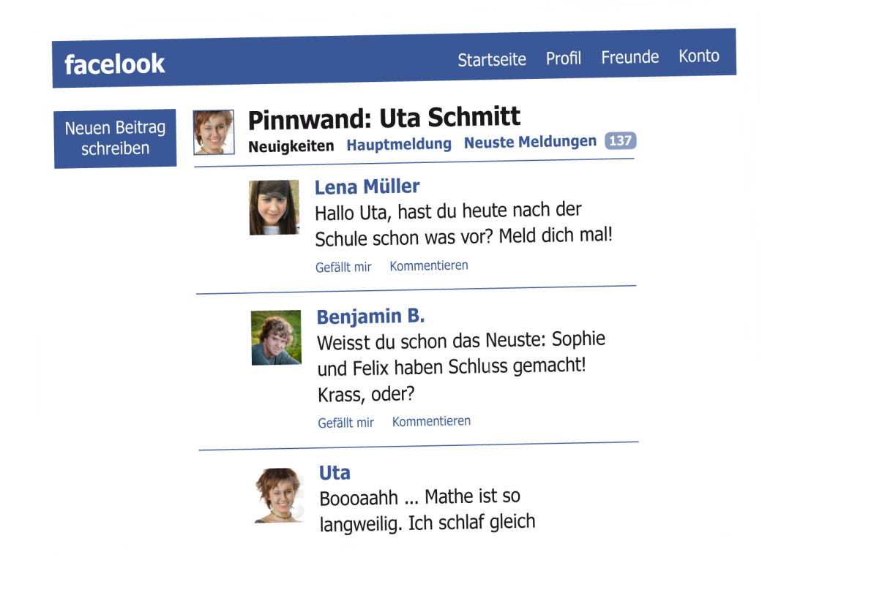
Mit Uta96 haben sie Erfolg und finden auch die „coolen“ Spiele.
„Da gibt’s doch dieses face …, wie hiess das denn nochmal?“
„Lass uns mal gucken, was die da so macht.“

Slide 4
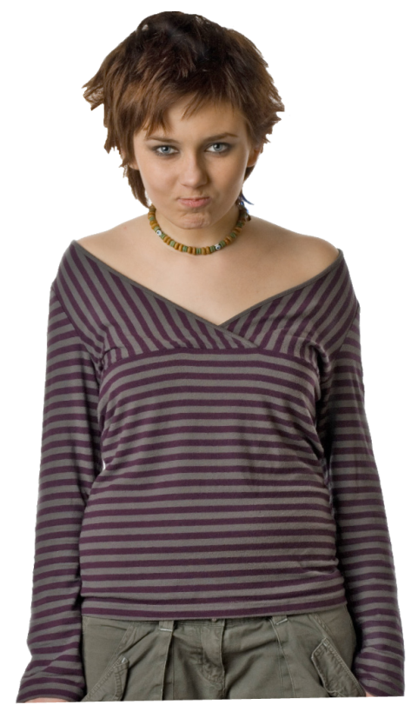
„Komm, lass uns was an ihre Pinnwand schreiben. Die wird sich wundern!“
„Hey, was macht ihr da an meinem Computer!“

Slide 5
Dein Passwort ist geheim! Gib dein Passwort niemals an andere.
Benutze „starke“ Passwörter, damit sie von anderen nicht so leicht geknackt werden können.
Gib dein Passwort nicht in fremden Computern ein.
Logge dich aus, wenn du den PC verlässt.
Versende dein Passwort niemals in einer E-Mail.
Schütze dein Passwort! Lass andere nicht zugucken, wenn du dein Passwort eingibst.

